Slide 1
Organisation d’un
congrès de district
30 janvier 2023
Notes:
Introduction
Bonjour et bienvenue au webinaire Organisation d’un congrès de district. Merci d'être de vous être joints à nous.
Lancement du sondage
Nous réserverons un moment pour les questions/réponses à la fin de ce séminaire en ligne. Vous avez également l’option de taper vos questions dans la section Questions ou dans la boîte de dialogue.

Slide 2

Ce qui fait
un congrès
Ressources humaines
Planification
Préparation et programme
Communication
Chris Bunch – LION Managing Editor
Sanjeev Ahuja – Chief of Marketing & Membership
Dan Hervey – Brand & Creative Director
Stephanie Morales – Meetings Manager
Notes:
L’organisation d’un congrès de district repose sur ces quatre piliers.
Nous allons aujourd'hui vous présenter des informations et ressources documentaires liées à l’organisation d’un congrès de district, dont la page Web qui y est dédiée.

Slide 3
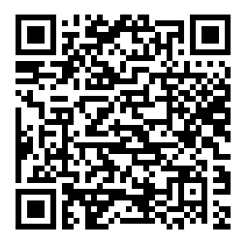
Préparatifs
Travaillez en coopération étroite avec l’équipe du congrès.
Prenez connaissance des ressources documentaires de la page Organisation d’un congrès de district.
Veillez à pourvoir chaque poste.
Chris Bunch – LION Managing Editor
Sanjeev Ahuja – Chief of Marketing & Membership
Dan Hervey – Brand & Creative Director
Stephanie Morales – Meetings Manager
Accès à la page Congrès :
Notes:
L’équipe du congrès est en charge des questions administratives du district à traiter durant le congrès, telles que :
Résolutions
Rapports
Élections
Reconnaissance officielle des accomplissements des Lions et clubs du district
Les ressources documentaires qui se trouvent sur cette page Web aideront votre équipe à organiser un congrès réussi.
Veiller à ce que chaque poste soit pourvu pour optimiser l’organisation de l’événement.

Slide 4

Ressources humaines
Gouverneur du district
Président du comité d’organisation
Président du comité d’accueil
Président de la commission Programme
Président de la commission Finances
Président de la commission Marketing
Coordinateur Audiovisuel
Chris Bunch – LION Managing Editor
Sanjeev Ahuja – Chief of Marketing & Membership
Dan Hervey – Brand & Creative Director
Stephanie Morales – Meetings Manager
Notes:
Voici la liste de responsables suggérés pour la bonne marche du congrès. Vous trouverez la description de chaque poste sur le site.
Il se peut que vous n'ayez pas besoin d’une personne différente pour chacun. Ceci est une structure suggérée.
GD : préside la séance administrative, décerne les distinctions et présente les conférenciers et autres intervenants. N.B. : tout responsable Lion peut jouer le rôle de conférencier.
Président du comité d’organisation : fait fonction de directeur des opérations pour le gouverneur.
Président du comité d’accueil : dirige l’équipe d’accueil des invités.
Président de la commission Programme : responsable de tous les aspects du programme du congrès.
Président de la commission Finances : supervise les finances du congrès.
Président de la commission Marketing : responsable de la promotion du congrès et de tout événement lié.
Coordinateur audiovisuel : gère les besoins en équipement A/V pour chaque séance de travail et banquet.

Slide 5
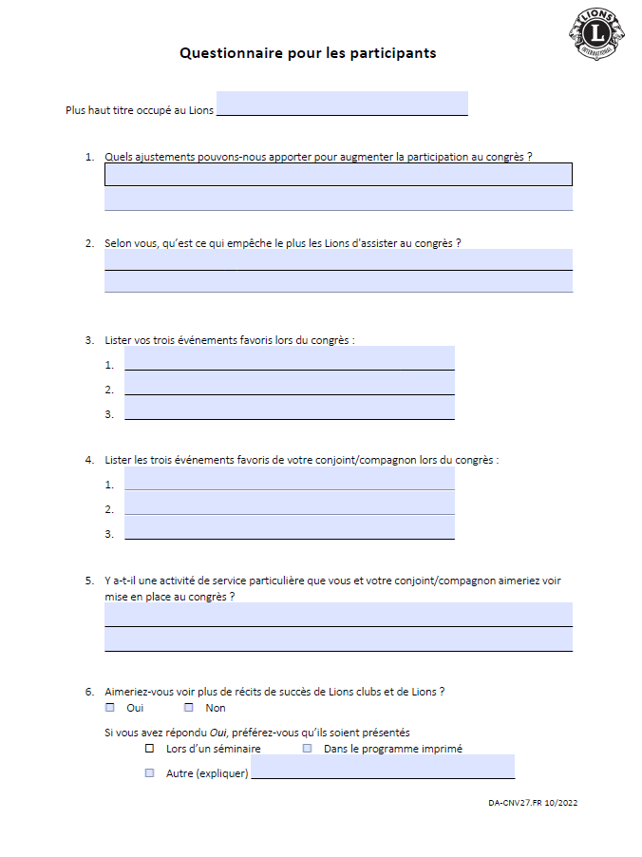
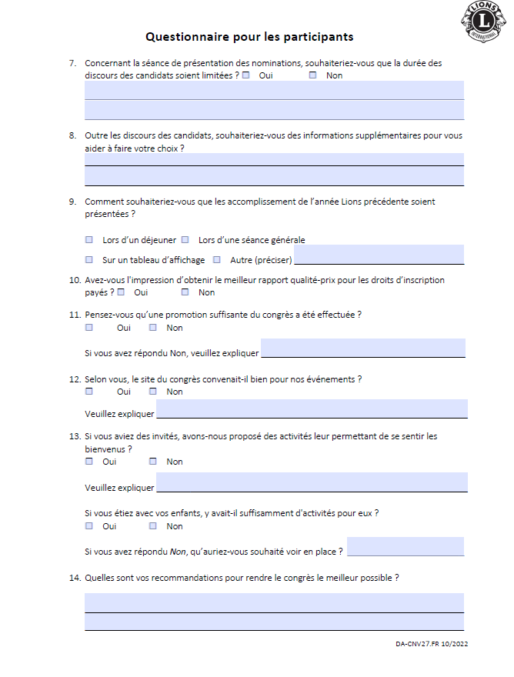

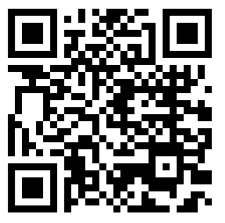
  Questionnaire pour participant au congrès du district
Planification
Étape 1 - Recueillir vos questionnaires
Chris Bunch – LION Managing Editor
Sanjeev Ahuja – Chief of Marketing & Membership
Dan Hervey – Brand & Creative Director
Stephanie Morales – Meetings Manager
Notes:
La planification comporte deux étapes.
1e étape : Recueillez vos questionnaires auprès de vos Lions qui ont participé à un congrès de district et de ceux dont ce n’est pas le cas. Vous trouverez ces questionnaires sur la page Congrès, à laquelle vous pouvez accéder par ce code QR.
Les retours d’information des Lions méritent toute votre attention.

Slide 6
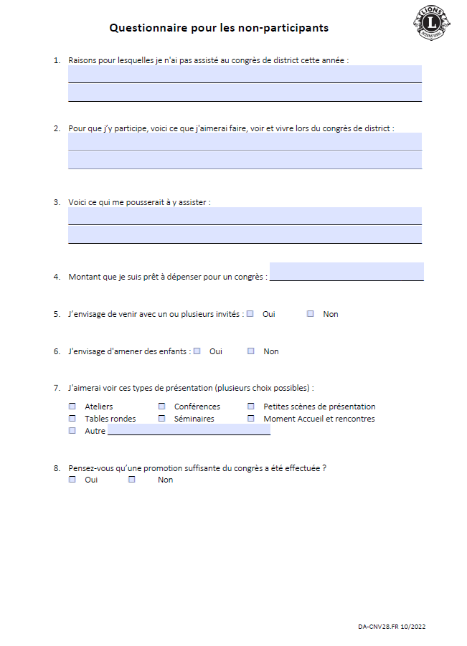
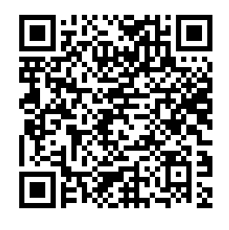
  Questionnaire pour non-participant
Planification
Étape 1 - Recueillir vos questionnaires
Chris Bunch – LION Managing Editor
Sanjeev Ahuja – Chief of Marketing & Membership
Dan Hervey – Brand & Creative Director
Stephanie Morales – Meetings Manager
Notes:
La planification comporte deux étapes.
Étape 1 : Recueillez les questionnaires distribués à vos Lions qui ont participé à un congrès de district et à ceux dont ce n’est pas le cas. Vous trouverez ces questionnaires sur la page Congrès, à laquelle vous pouvez accéder par ce code QR.
Les retours d’information des Lions méritent toute votre attention.

Slide 7
Planification
Étape 2
Discussion
  Échange d’idées de l’équipe du congrès
  Discussion sur les réponses aux questionnaires
Chris Bunch – LION Managing Editor
Sanjeev Ahuja – Chief of Marketing & Membership
Dan Hervey – Brand & Creative Director
Stephanie Morales – Meetings Manager
Notes:
La planification comporte deux étapes.
Étape 2 : Discussion. Utilisez les ressources mises à votre disposition pour recueillir des informations qui vous aideront à organiser un événement réussi.
Ressource nº 1 : Plan de discussion pour l’échange d’idées de l’équipe du congrès.
Ressource nº 2 : Plan de discussion sur les réponses aux questionnaires.
Ces deux plans de discussion se trouvent sur la page Congrès.

Slide 8

Préparation et programme
Basez votre planification sur un schéma directeur composé des éléments suivants :
  Calendrier : pour la gestion des priorités, notamment en ce qui concerne votre budget. *Document à venir.*
  Cahier des charges : pour aider chaque responsable à gérer ses responsabilités.
Chris Bunch – LION Managing Editor
Sanjeev Ahuja – Chief of Marketing & Membership
Dan Hervey – Brand & Creative Director
Stephanie Morales – Meetings Manager
Notes:
Une fois les attentes des Lions de votre district définies et votre équipe prête à entrer en action, il est temps de passer aux préparatifs.
Le schéma directeur comprend :
Le calendrier, pour la gestion des priorités, notamment en ce qui concerne votre budget.
Le cahier des charges, pour aider chaque responsable à gérer ses responsabilités.
AJOUTEZ DES EXEMPLES D’EXPÉRIENCES PERSONNELLES OU AUTRES.

Slide 9
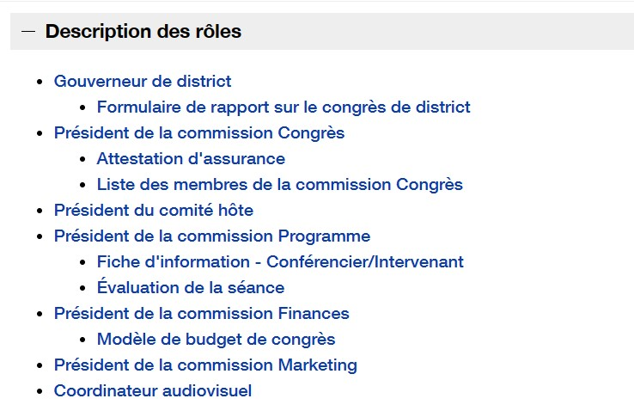
Une fois que le comité aura fixé les objectifs du congrès, sélectionnez les outils dont vous avez besoin.
Chris Bunch – LION Managing Editor
Sanjeev Ahuja – Chief of Marketing & Membership
Dan Hervey – Brand & Creative Director
Stephanie Morales – Meetings Manager
Notes:
Sur la page Congrès, vous trouverez une liste déroulante de descriptions de poste qui contient toutes les informations nécessaires pendant et après le congrès.
Gouverneur de district - Rapport de congrès de district : formulaire à transmettre après le congrès pour faire connaître la liste des officiels élus et les dates du congrès de l’année suivante.
Président du comité d’organisation
a. Certificat d'assurance. Vous trouverez également les formulaires de requête et des informations sous ce lien.
b. Liste de contacts du comité d’organisation du congrès
3. Président de la commission Programme
a. Fiche d'information - Conférencier/intervenant : à transmettre à l’avance pour qu’il y indique ses besoins.
b. Évaluation - À l’usage des participants pour évaluer les séances de travail/conférences auxquelles ils ont participé/assisté.
4. Président de la commission Finances - Modèle de budget de congrès.

Slide 10
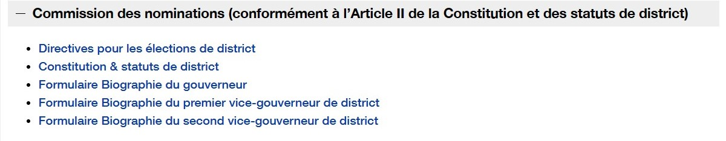
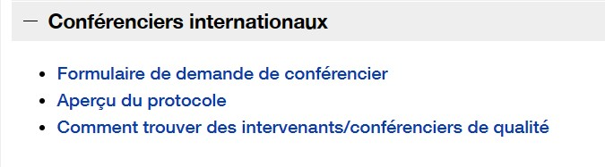
Une fois que le comité aura fixé les objectifs du congrès, sélectionnez les outils dont vous avez besoin.
Chris Bunch – LION Managing Editor
Sanjeev Ahuja – Chief of Marketing & Membership
Dan Hervey – Brand & Creative Director
Stephanie Morales – Meetings Manager
Notes:
Pendant et après le congrès, ces outils vous seront utiles dans les domaines suivants :
1. Nominations aux commissions
a. Directives pour élections de district. Comprend également celles concernant la tenue du congrès.
b. Constitution et statuts de district : document de référence.
c. Formulaires biographiques : pour gouverneur, 1e et 2e vice-gouverneurs de district.
Vos élections vont-elles se tenir en ligne ou en personne ?
2. Conférenciers internationaux
a. Formulaire de demande de conférencier
b. Protocole
c. Trouver le bon conférencier/intervenant. Pour une communication qui corresponde aux objectifs de votre congrès.

Slide 11

Communiquer autour de l’événement :
Communication
Guide du président de commission Marketing
Recommandations en matière de communication
Communication sur visite de dignitaire étranger
Protocole d’accueil de dignitaire étranger
Chris Bunch – LION Managing Editor
Sanjeev Ahuja – Chief of Marketing & Membership
Dan Hervey – Brand & Creative Director
Stephanie Morales – Meetings Manager
Notes:
Jodi
Faire connaître l’événement est essentiel. Ces outils sont là pour vous y aider.
Guide du président de commission Marketing
Recommandations en matière de communication : pour congrès, séminaire et tout autre événement
Communication sur visite d’officiel étranger : instructions, modèles d’annonces et autres ressources
Protocole d’accueil d’invité étranger

Slide 12

Mise en place du congrès
Réservation du site
Programme varié d'année en année
Système d’inscription et de paiement
Visite à d'autres congrès
Recherche de parrainages
Dignitaires non-Lions
Chris Bunch – LION Managing Editor
Sanjeev Ahuja – Chief of Marketing & Membership
Dan Hervey – Brand & Creative Director
Stephanie Morales – Meetings Manager
Notes:
Le succès d’un congrès repose notamment sur les facteurs suivants.
Réservation du site
Programme varié d'année en année
Système d’inscription et de paiement
Visite à d'autres congrès
Recherche de parrainages
Invitation de dignitaires non-Lions
Jodi, avez-vous d’autres idées à ajouter ?

Slide 13
Mise en place du congrès
Activités de service
Autres activités
LCIF
Vidéos motivantes de la Vidéothèque Lions.
Atmosphère conviviale
Chris Bunch – LION Managing Editor
Sanjeev Ahuja – Chief of Marketing & Membership
Dan Hervey – Brand & Creative Director
Stephanie Morales – Meetings Manager
Notes:
Autres facteurs de succès :
Activités de service
Autres activités
LCIF
Vidéos motivantes de la Vidéothèque Lions.
Atmosphère conviviale
Jodi, avez-vous d’autres facteurs à ajouter ?

Slide 14
Ressources
Chris Bunch – LION Managing Editor
Sanjeev Ahuja – Chief of Marketing & Membership
Dan Hervey – Brand & Creative Director
Stephanie Morales – Meetings Manager
Notes:
Voyons maintenant plus en détail quelques-unes des ressources mentionnées.

Slide 15
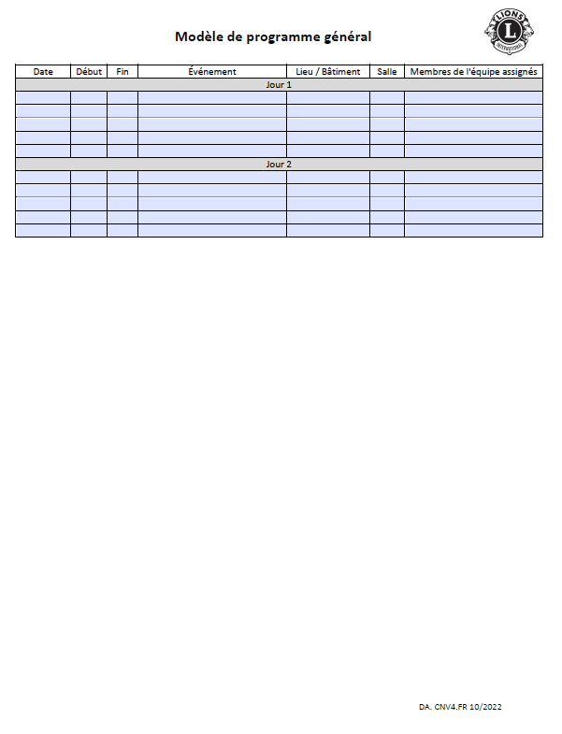
Modèle de programme
Chris Bunch – LION Managing Editor
Sanjeev Ahuja – Chief of Marketing & Membership
Dan Hervey – Brand & Creative Director
Stephanie Morales – Meetings Manager
Notes:
Modèle de programme : structure type à l’usage du président de la commission Programme sur laquelle baser le calendrier à fournir à l'équipe du congrès.

Slide 16
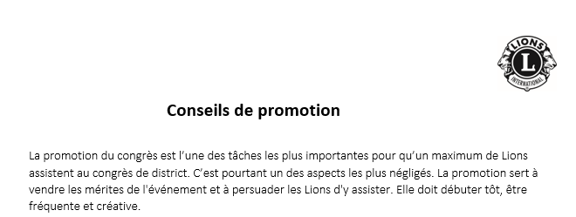
Recommandations en matière de communication
Chris Bunch – LION Managing Editor
Sanjeev Ahuja – Chief of Marketing & Membership
Dan Hervey – Brand & Creative Director
Stephanie Morales – Meetings Manager
Comment encourager les inscriptions
Possibilités d'annonces
Bulletin de district
Réseaux sociaux
Documents imprimés ou électroniques
Site Web du district
Site Web du club
Bilan du congrès
Notes:
Recommandations en matière de promotion pour tout événement.
Aucun de ces points n’est à négliger.

Slide 17
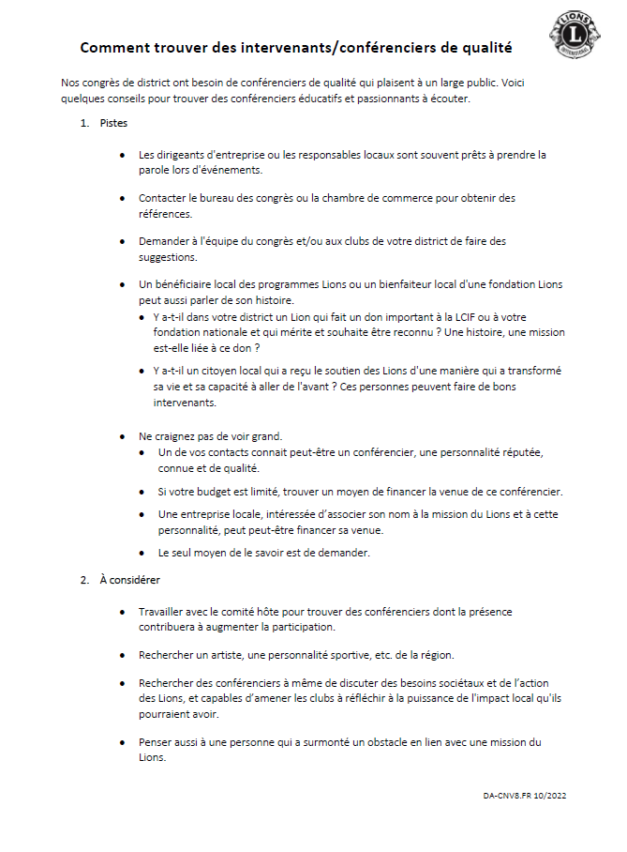
Trouver le bon conférencier/
intervenant
Chris Bunch – LION Managing Editor
Sanjeev Ahuja – Chief of Marketing & Membership
Dan Hervey – Brand & Creative Director
Stephanie Morales – Meetings Manager
Notes:
Trouver le bon conférencier/intervenant : pour une communication qui corresponde aux objectifs de à votre congrès.

Slide 18
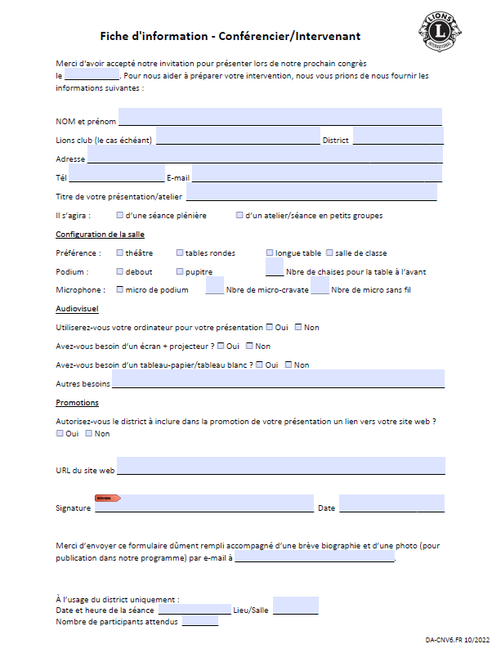
Fiche d'information -Conférencier/
intervenant
Chris Bunch – LION Managing Editor
Sanjeev Ahuja – Chief of Marketing & Membership
Dan Hervey – Brand & Creative Director
Stephanie Morales – Meetings Manager
Notes:
Fiche d'information - Conférencier/Intervenant : à transmettre à l’avance pour qu’il y indique ses besoins.

Slide 19
Boutique
Envisagez la vente d’articles Lions au congrès. Cela contribue au plaisir des participants et augmente la visibilité du logo Lions dans votre région.
Chris Bunch – LION Managing Editor
Sanjeev Ahuja – Chief of Marketing & Membership
Dan Hervey – Brand & Creative Director
Stephanie Morales – Meetings Manager
BIENVENUE SUR
" Tous les articles Lions " !
Pour toute informations ou besoin d’assistance,
contactez-nous : orderdetails@lionsclubs.org.
Magasin de fournitures de club
Notes:
L'équipe Fournitures pour clubs du siège international du LCI se fera un plaisir de vous aider à sélectionner des articles, placer des commandes ou effectuer un retour de marchandises non vendues après votre événement.
[Mentionner ici un autre fournisseur approuvé d'articles LCI.]

Slide 20
Liste de contacts LCI
Courriel : eurafrican@lionsclubs.org
Webpage: https://www.lionsclubs.org/fr/resources-for-members/resource-center/plan-a-district-convention
Notes:
L’équipe du siège sera heureuse de vous porter assistance. Contactez-la au numéro de téléphone ou à l'adresse électronique indiqués sur cette diapositive.
En outre, n'oubliez pas de vous rendre sur la page Congrès en scannant le code QR.

